Slide 1
ММРЦ-МБДОУ №3 «Солнышко»
г. Константиновск
Тема: «Посвящение в казачата»- праздник ставший традицией»
2023г.

Slide 2
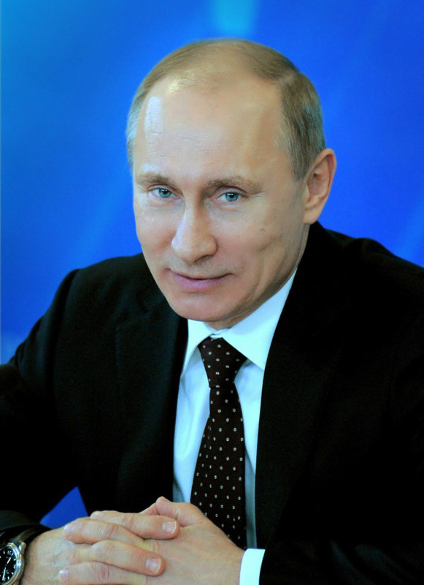
«Мы должны строить своё будущее на прочном фундаменте. И такой фундамент – это патриотизм. Мы, как бы долго ни обсуждали, что может быть фундаментом, прочным моральным основанием для нашей страны, ничего другого всё равно не придумаем. Это уважение к своей истории и традициям, духовным ценностям наших народов, нашей тысячелетней культуре и уникальному опыту сосуществования сотен народов и языков на территории России… В.В.Путин

Slide 3
Федеральная программа дошкольного образования (Приказ Министерства просвещения РФ от 25 ноября 2022 г. № 1028 "Об утверждении федеральной образовательной программы дошкольного образования«)
Целью Федеральной программы является разностороннее развитие ребенка в период
дошкольного детства с учетом возрастных и индивидуальных особенностей на основе духовно-
нравственных ценностей народов РФ, исторических и национально-культурных традиций.

Slide 4
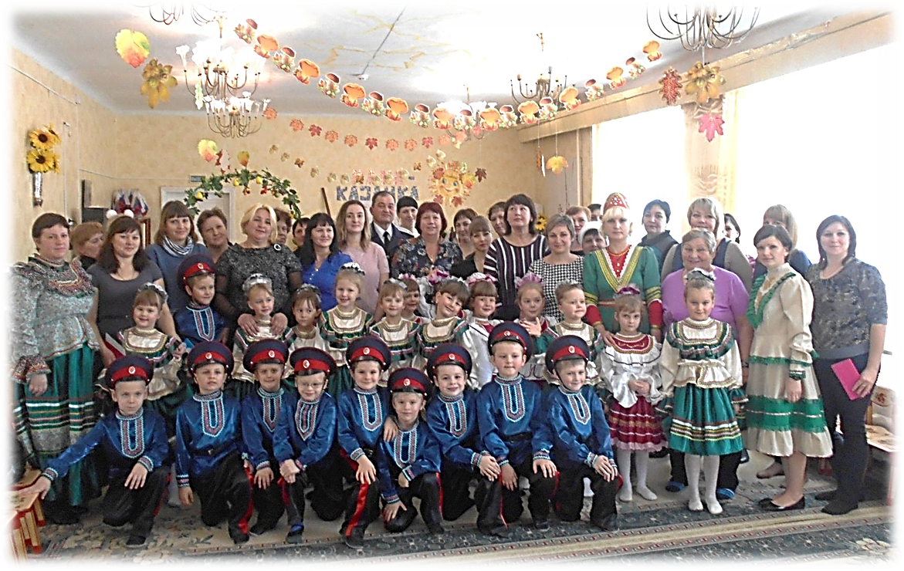
Приказами Министерства общего и профессионального образования РО от 29.12.2015г. №966 присвоена «Областная инновационная площадка»,
от 01.12.2016г. №786 присвоен статус –
«Муниципальный методический ресурсный центр».
Работа ведется по теме:
«Гражданско-патриотическое и духовно-нравственное воспитание дошкольников на основе традиций донского казачества».

Slide 5
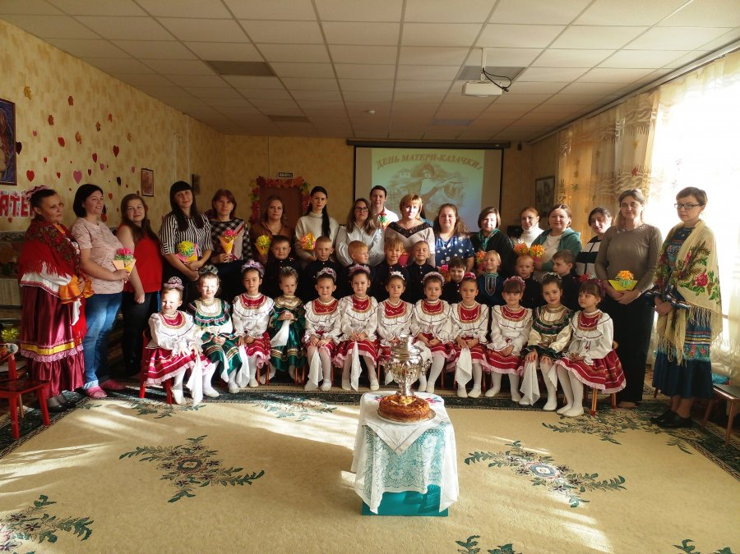
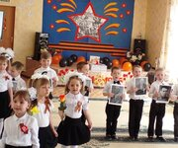
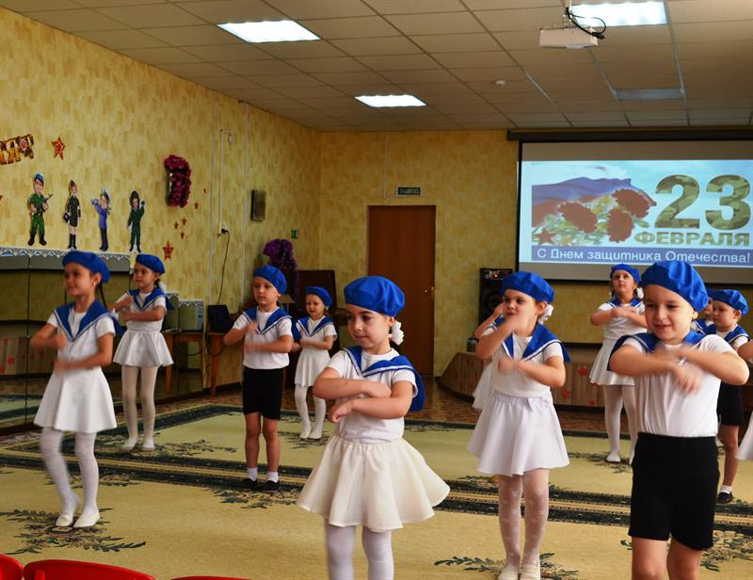
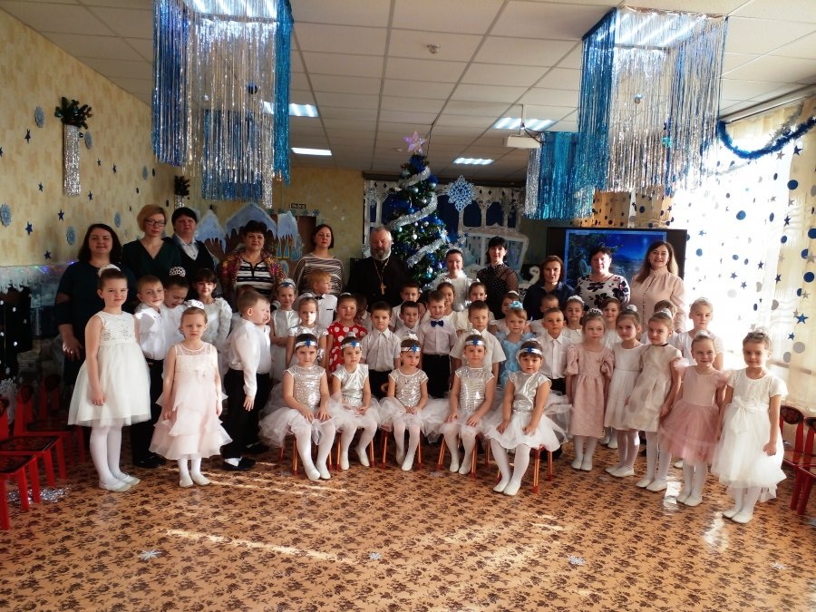
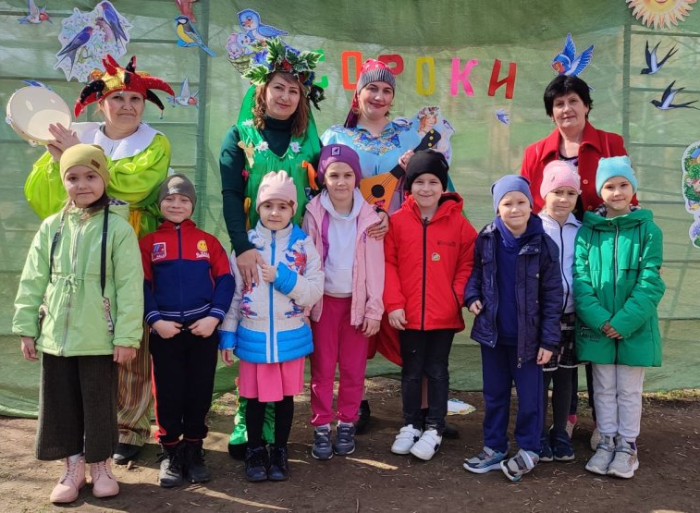
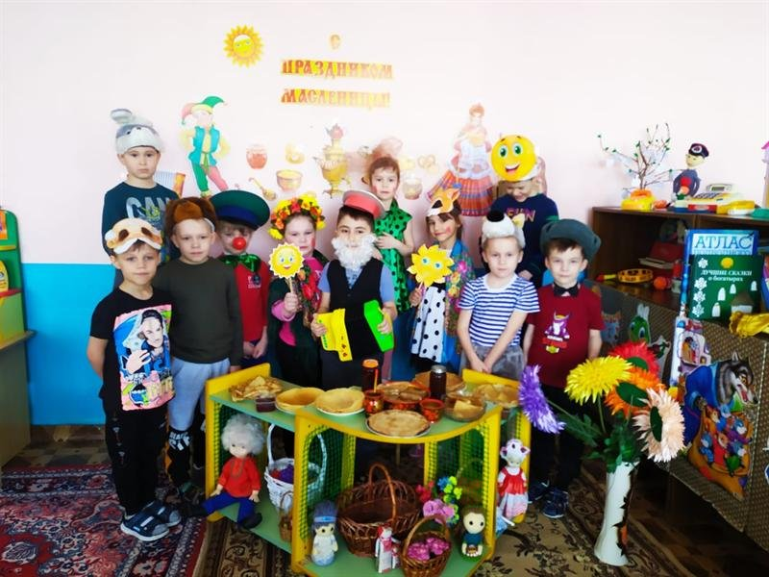
«День матери-казачки» «День Победы» «День защитника отечества»
«Рождество Христово» «Сороки» «Масленница»

Slide 6
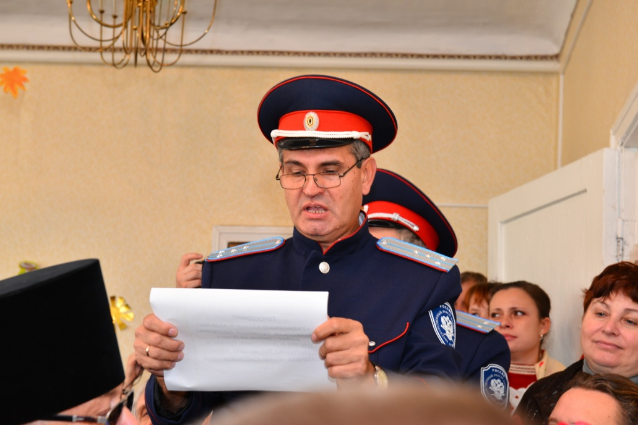
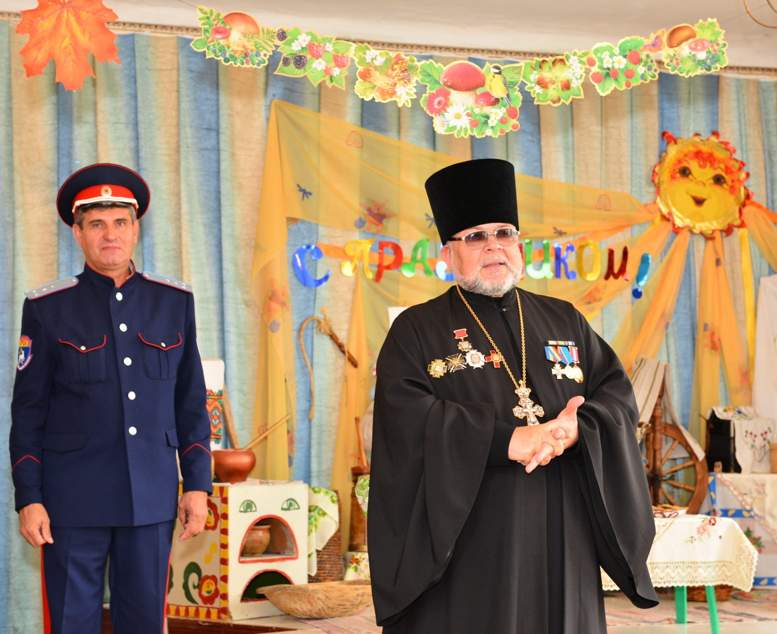
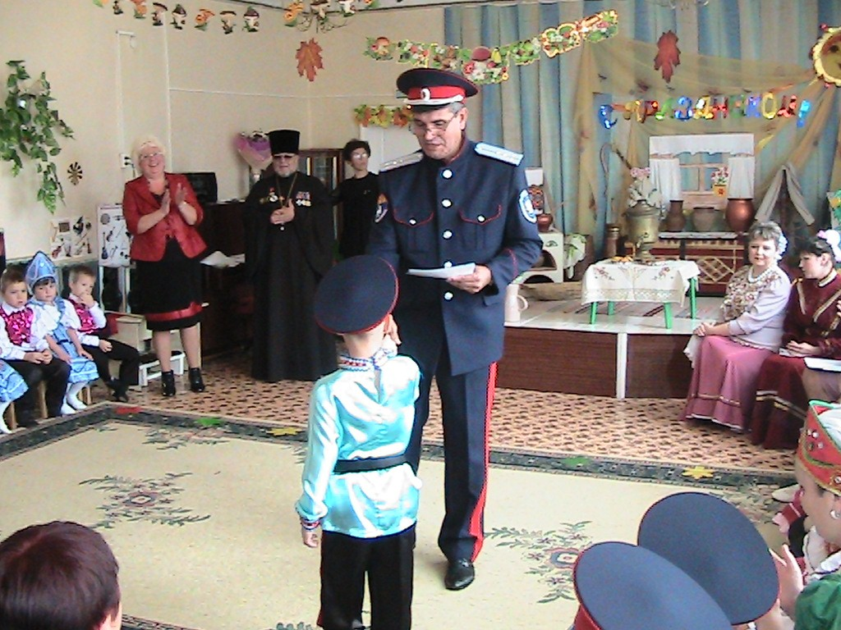
«Посвящение в казачата»
2013 год

Slide 7
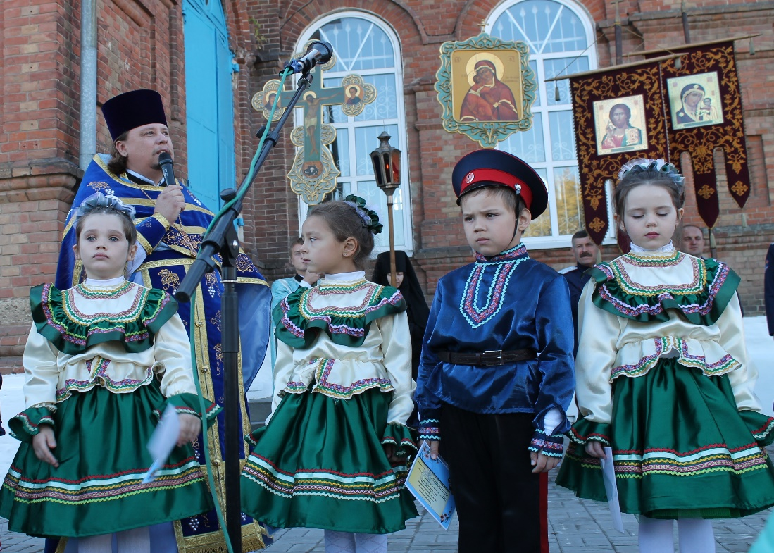
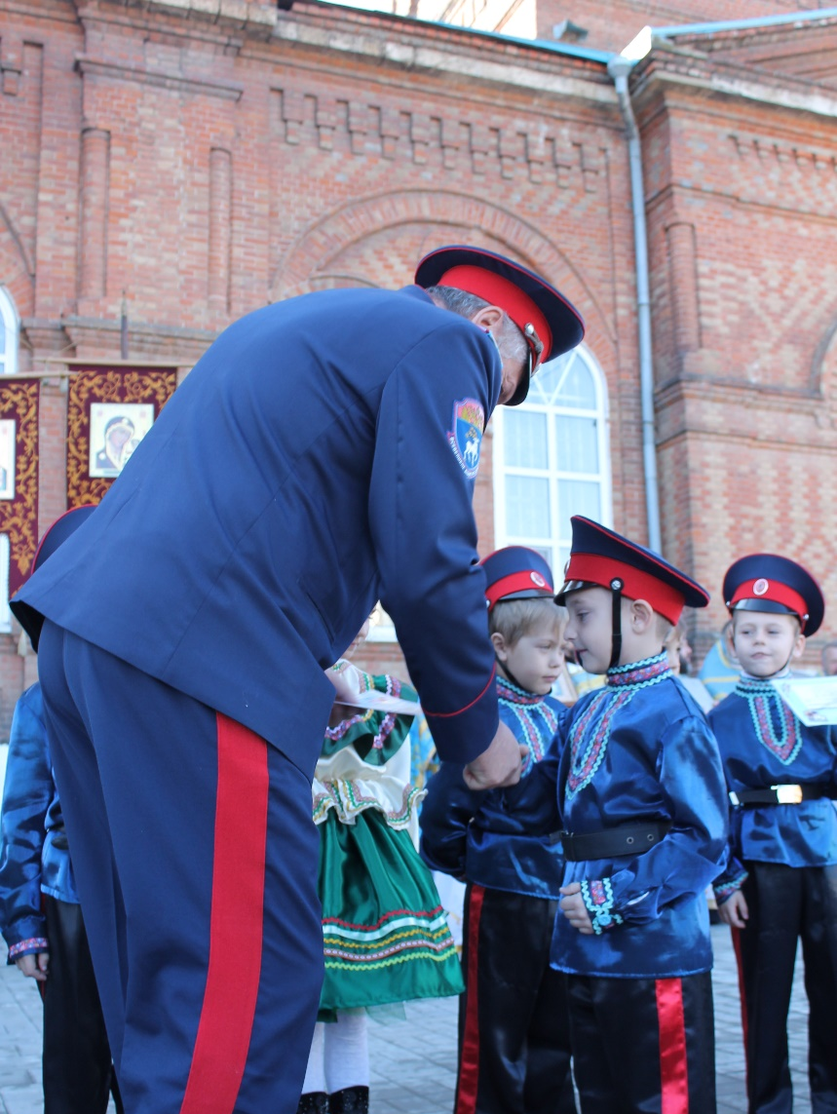
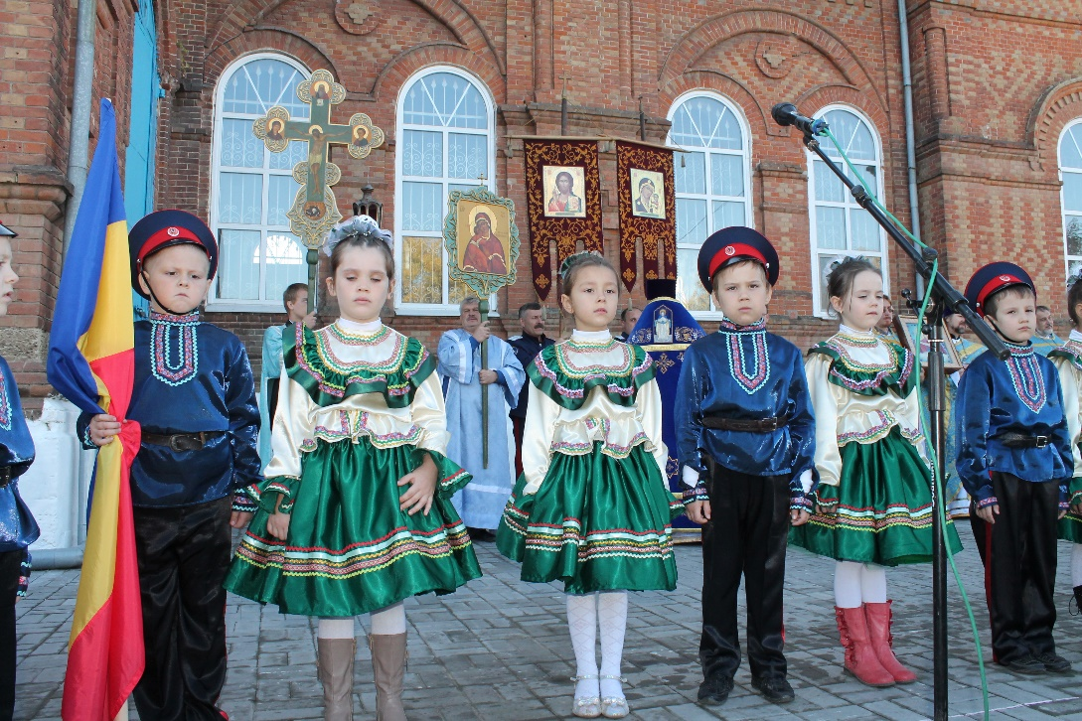
«Посвящение в казачата»
2014 год

Slide 8
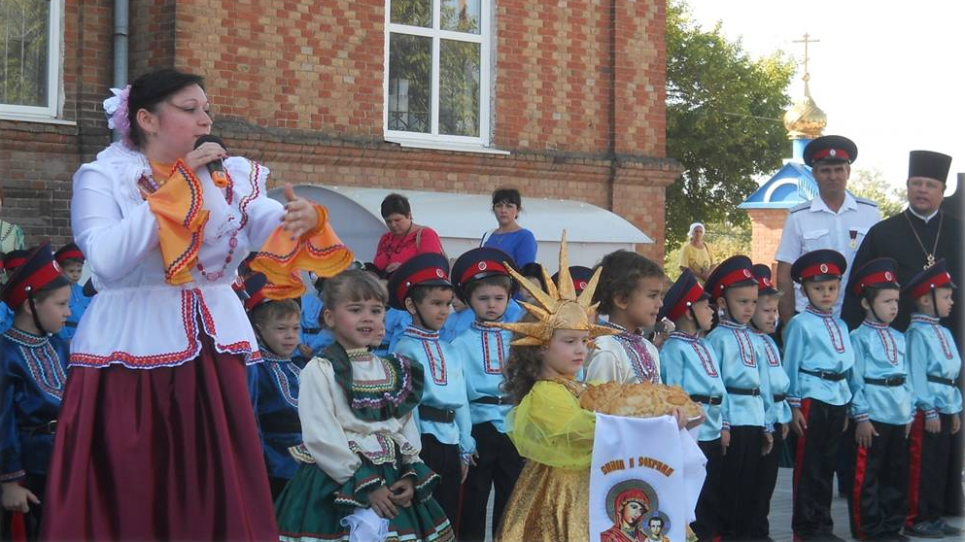
«Посвящение в казачата» 2015 год

Slide 9
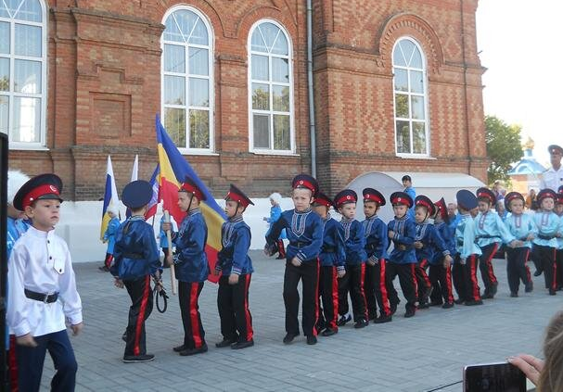
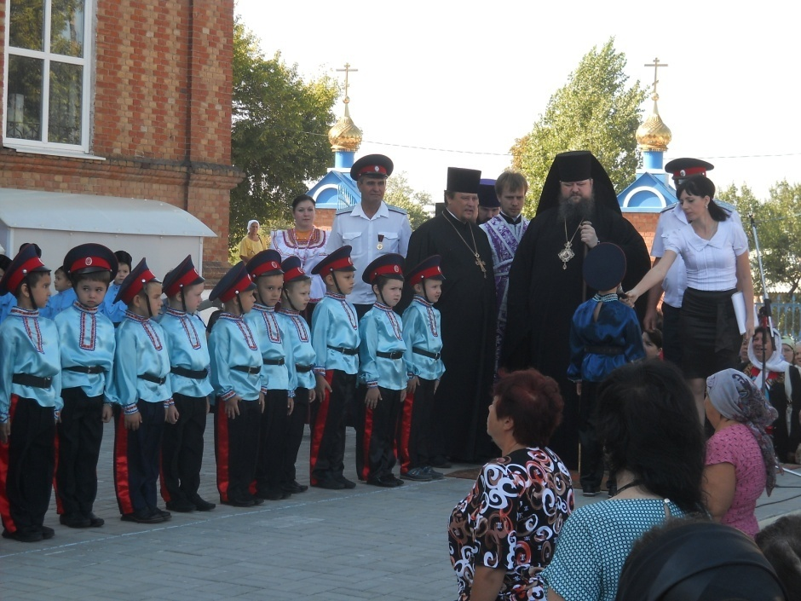
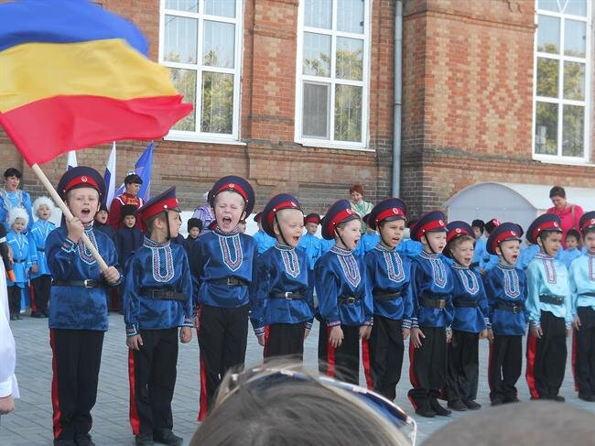
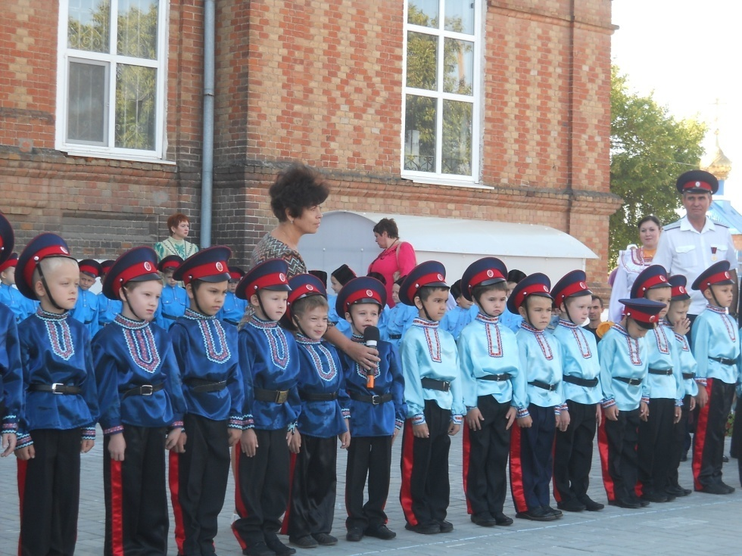

Slide 10
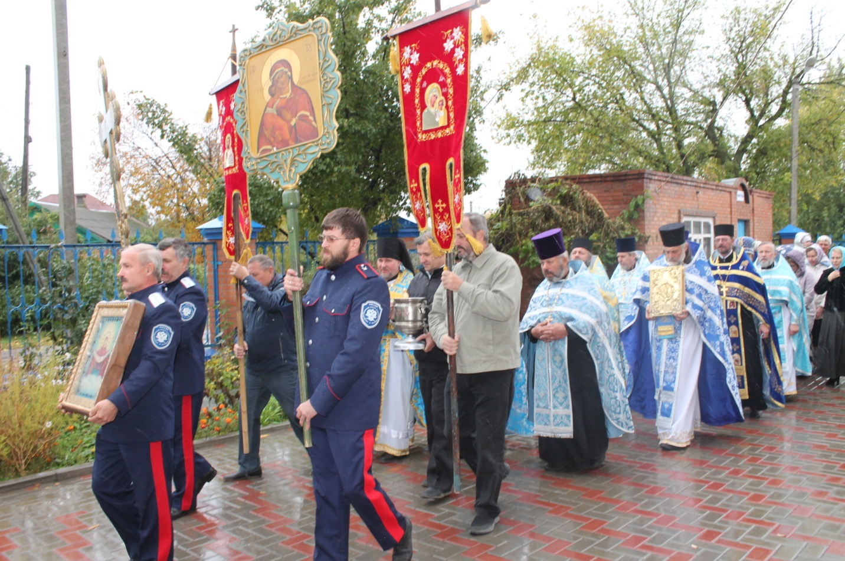
Крестный ход

Slide 11
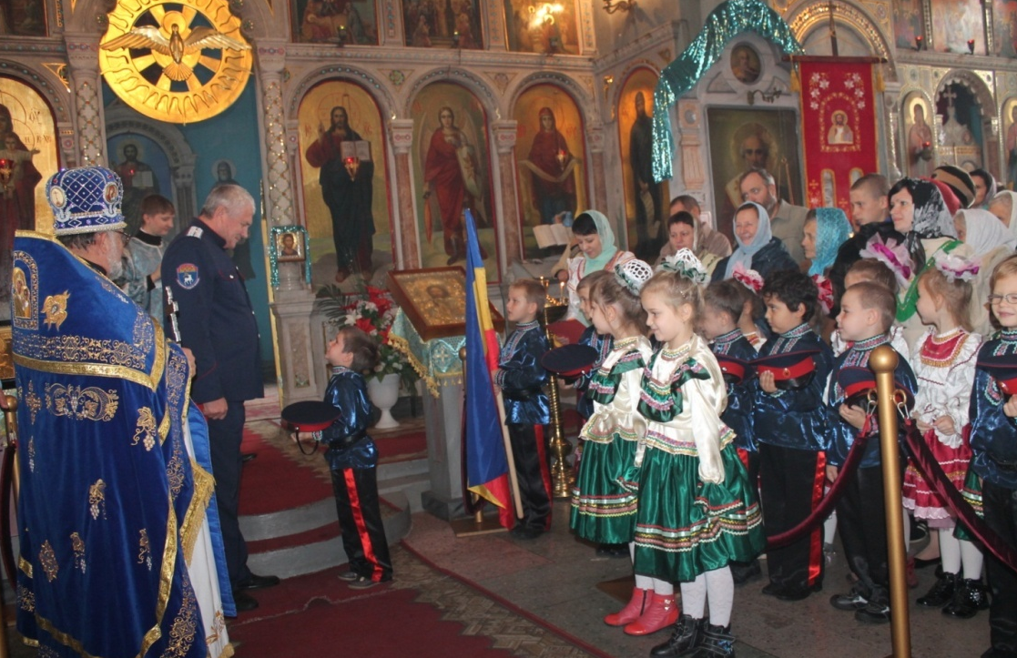
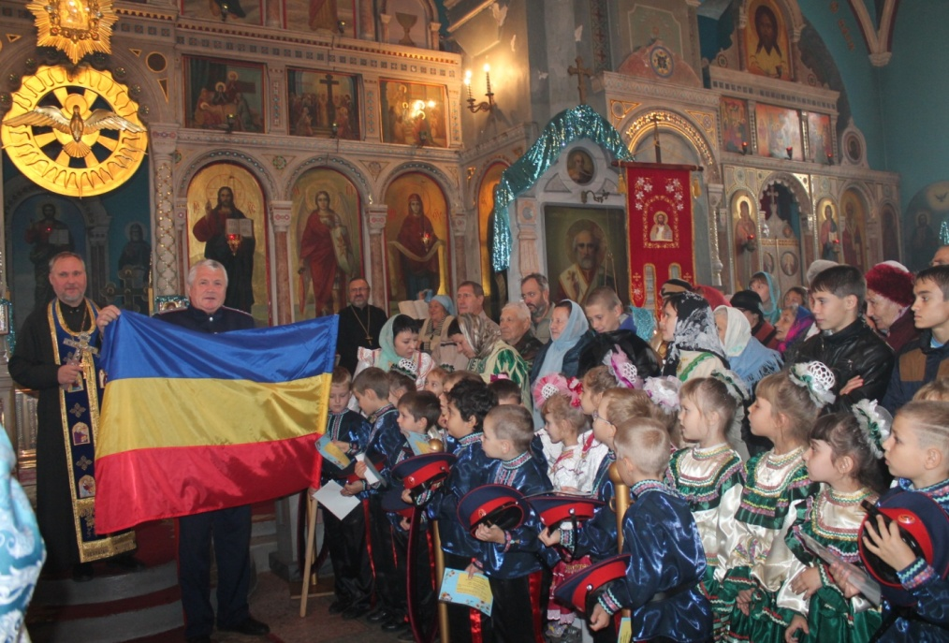
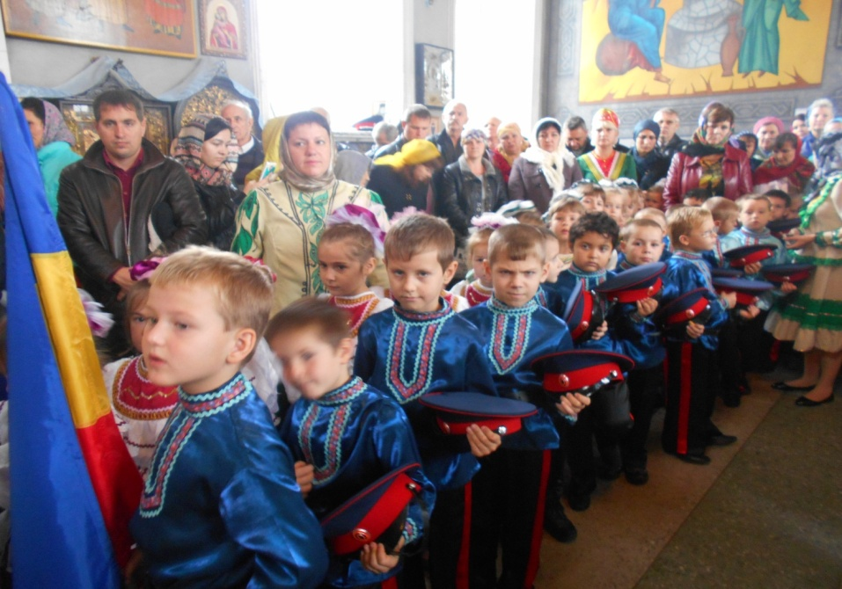
Посвящение в казачата» 2016 год в Храме Покрова Пресвятой Богородицы

Slide 12
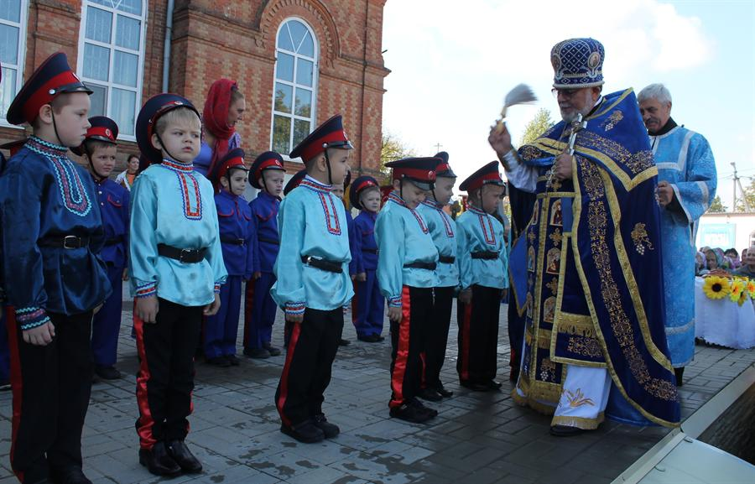
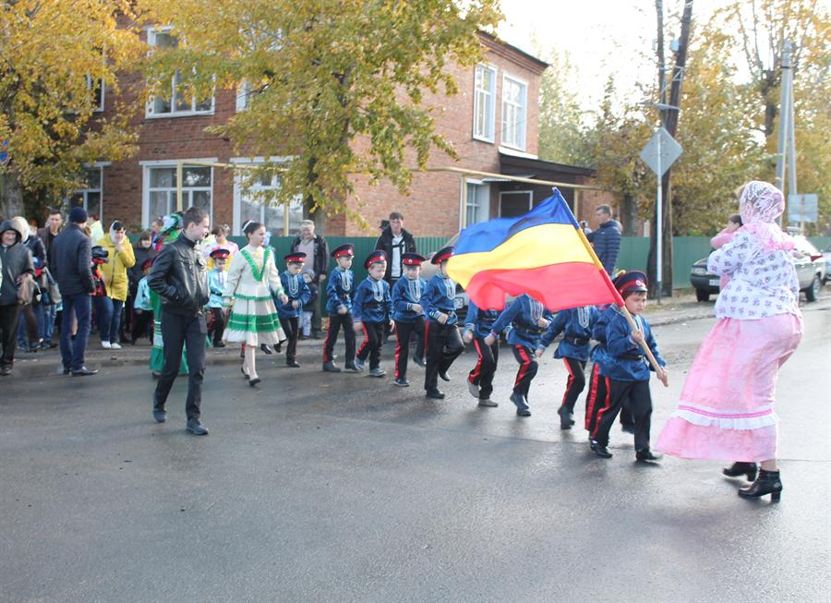
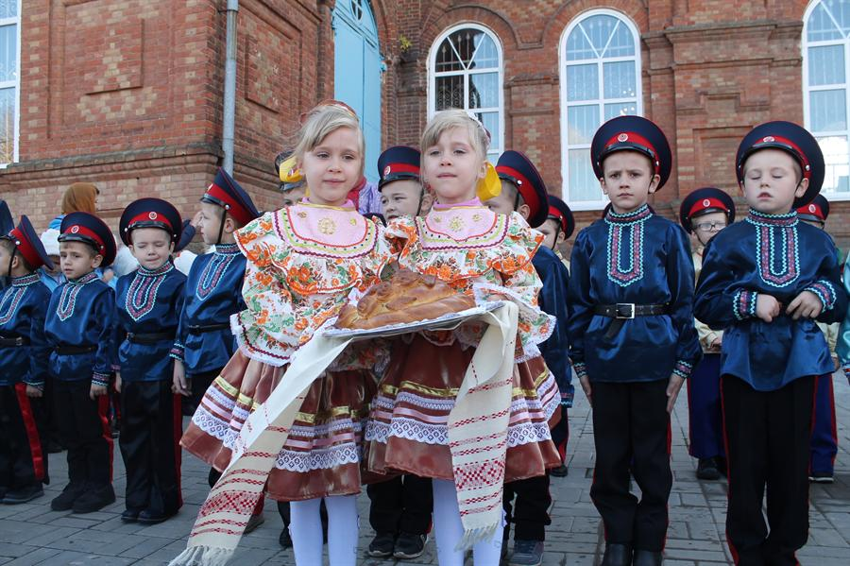
«Посвящение в казачата»
2017 год

Slide 13
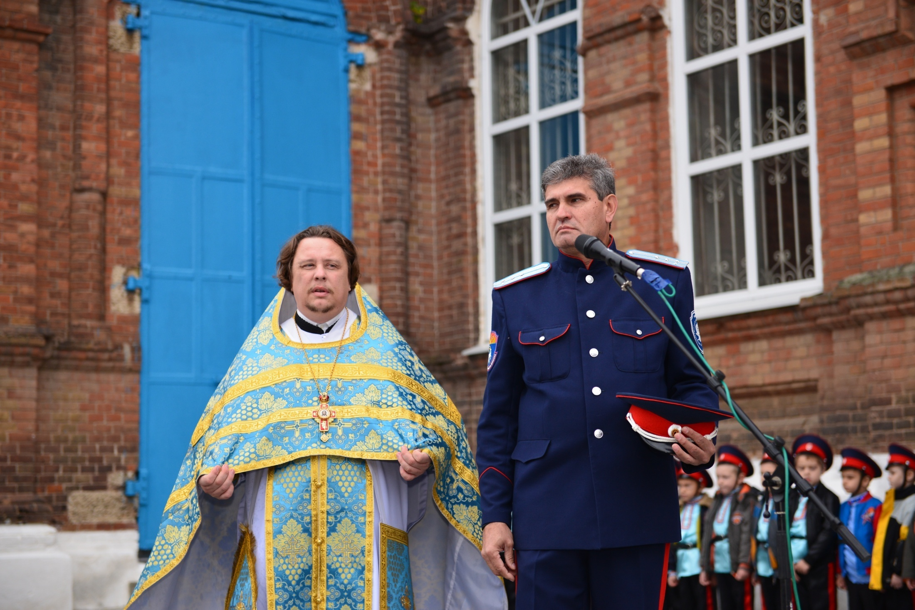

Slide 14
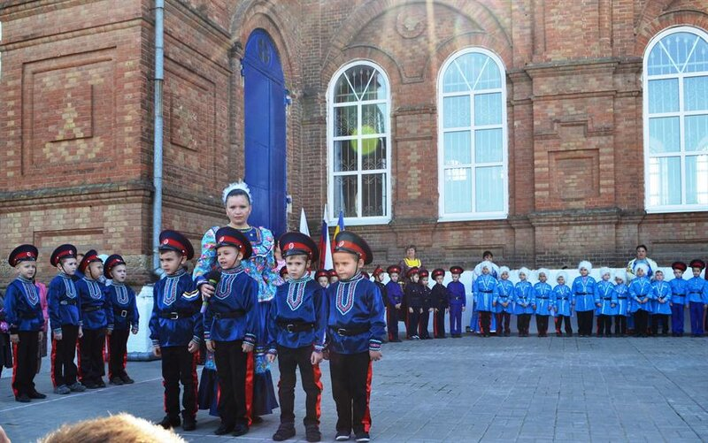
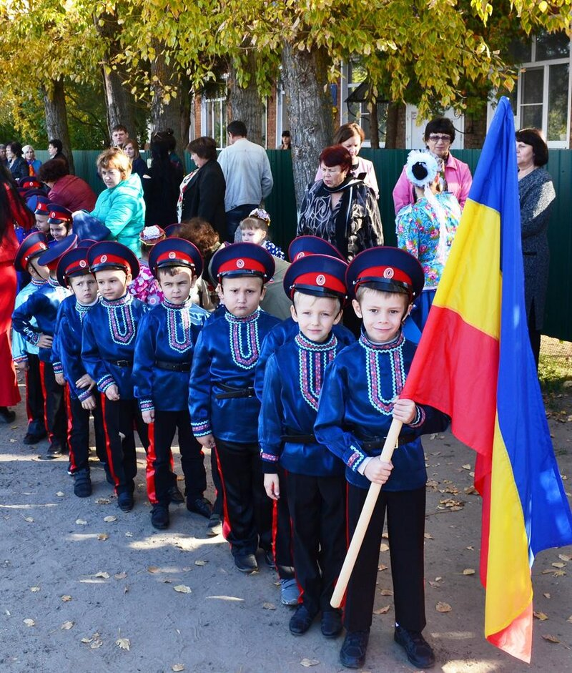
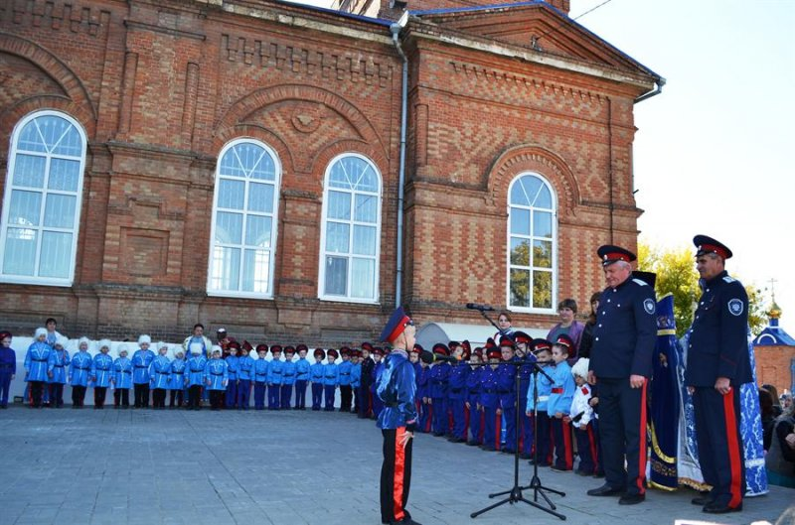
«Посвящение в казачата» 2018 год

Slide 15
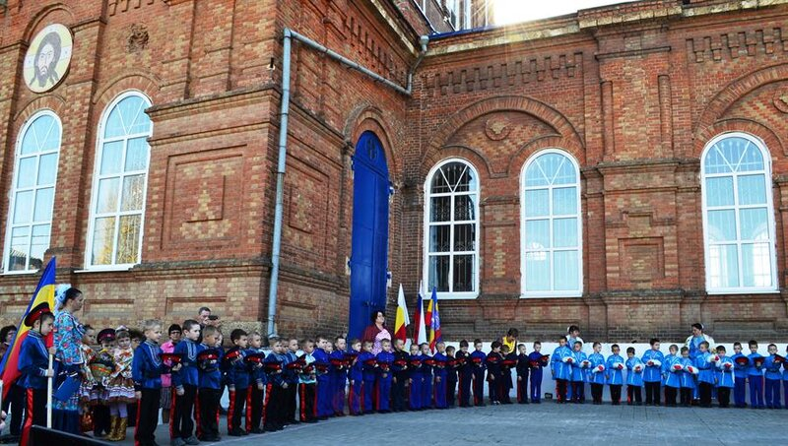

Slide 16
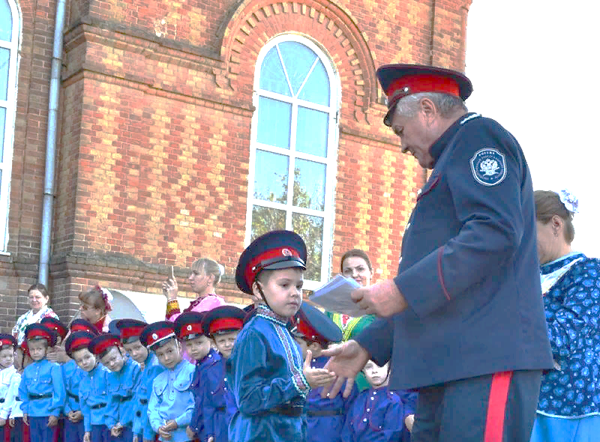
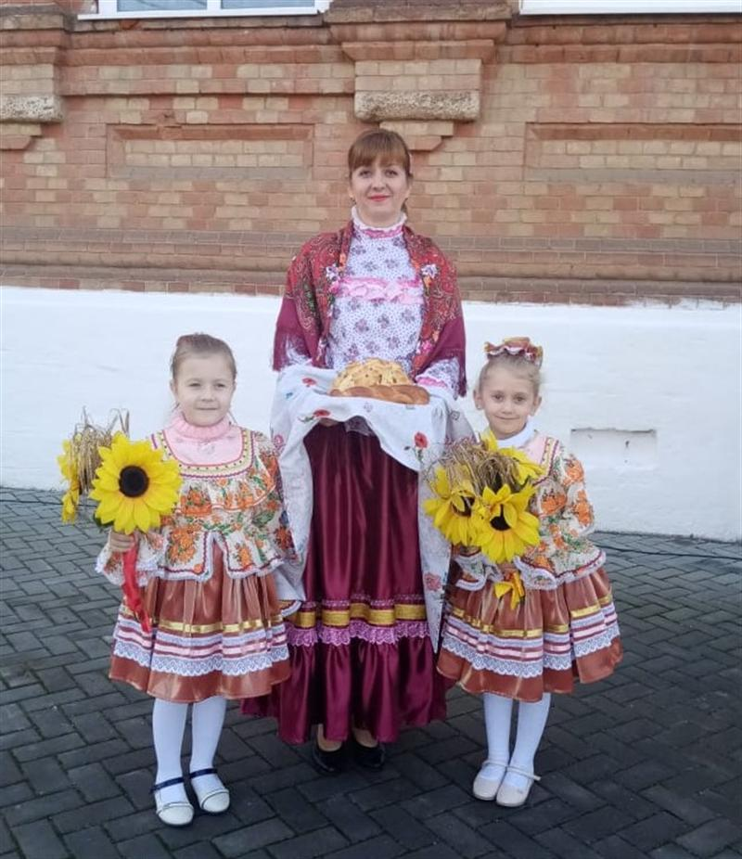
«Посвящение в казачата» 2019 год

Slide 17
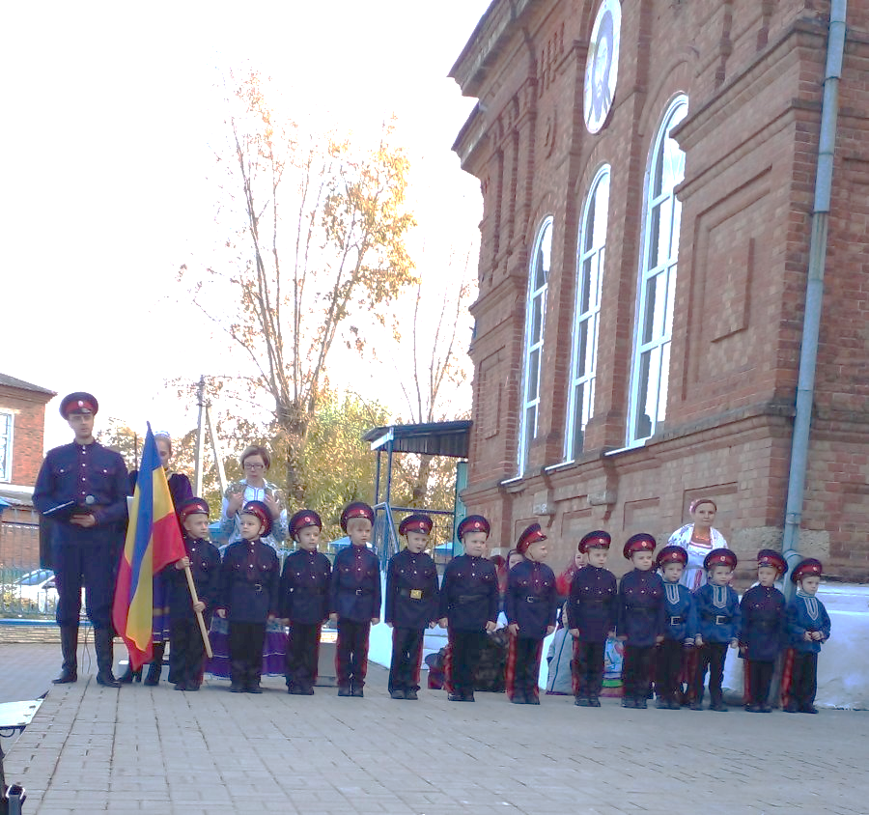
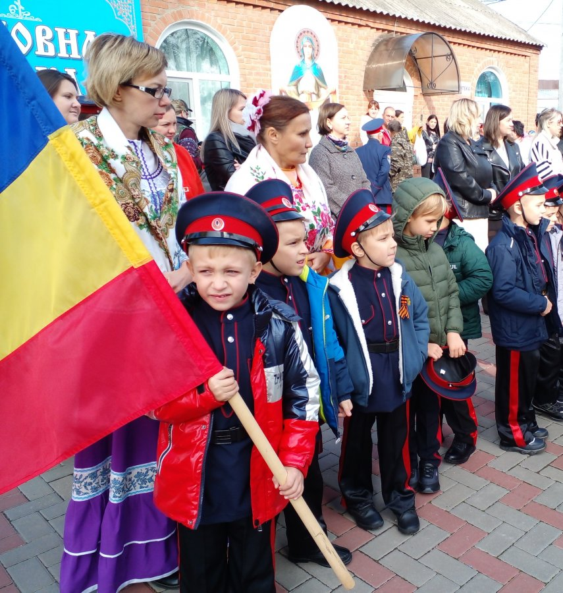
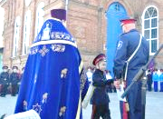
«Посвящение в казачата»
2022 год

Slide 18
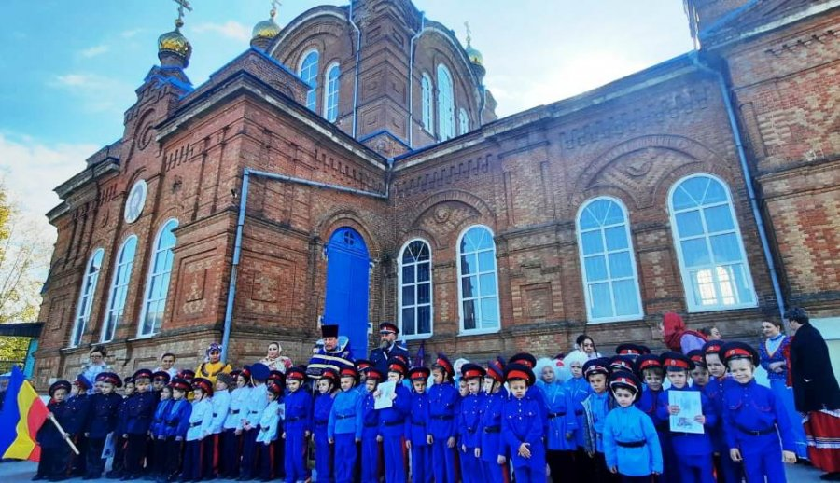

Slide 19
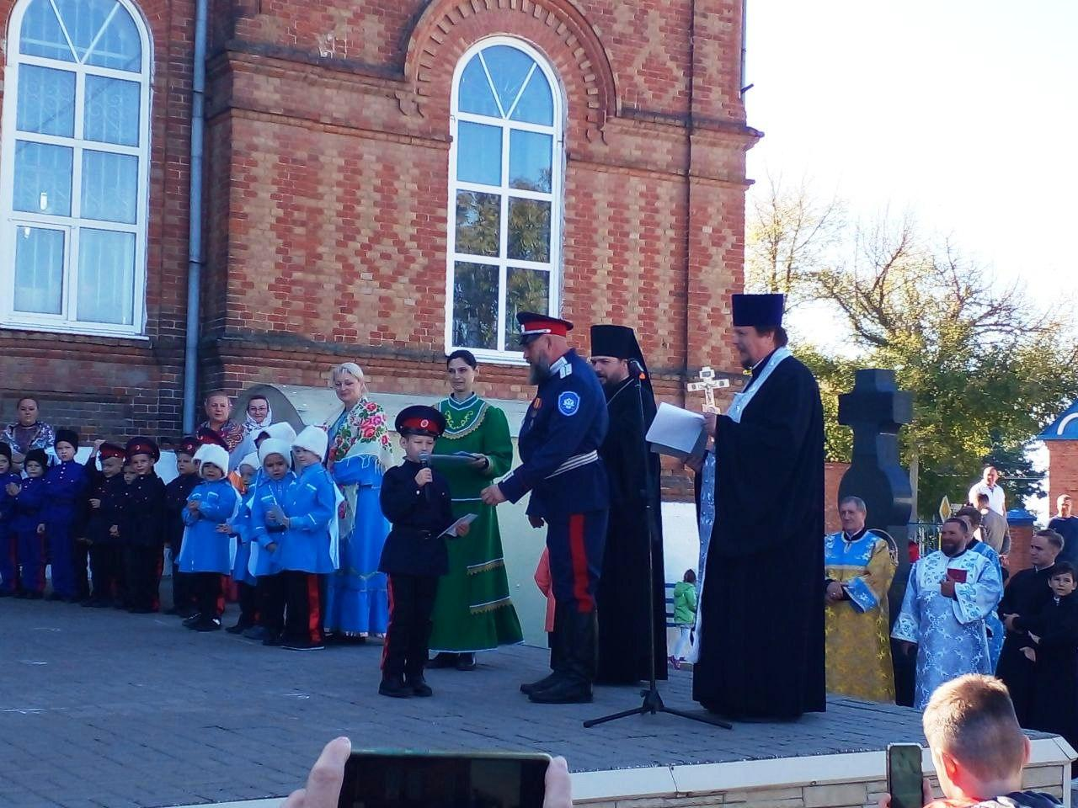
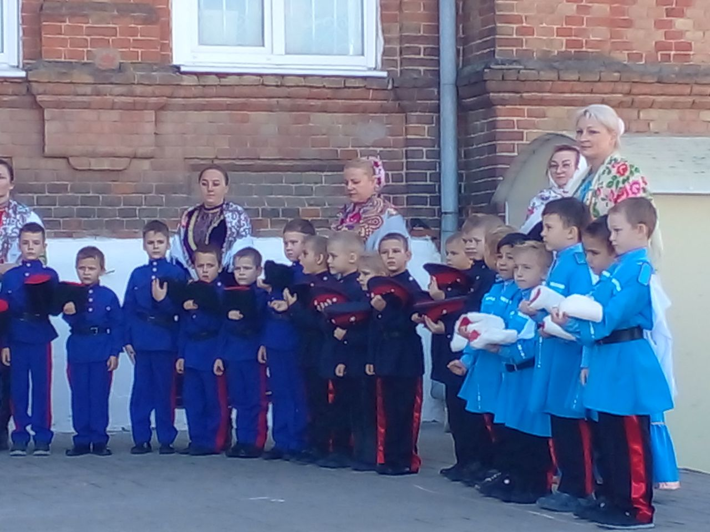
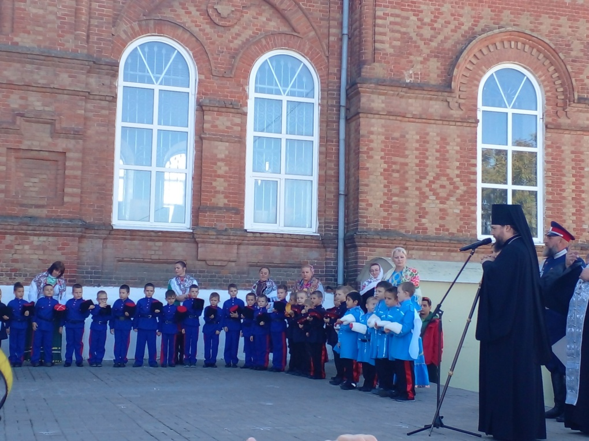
« Посвящение в казачата» 2023 год

Slide 20
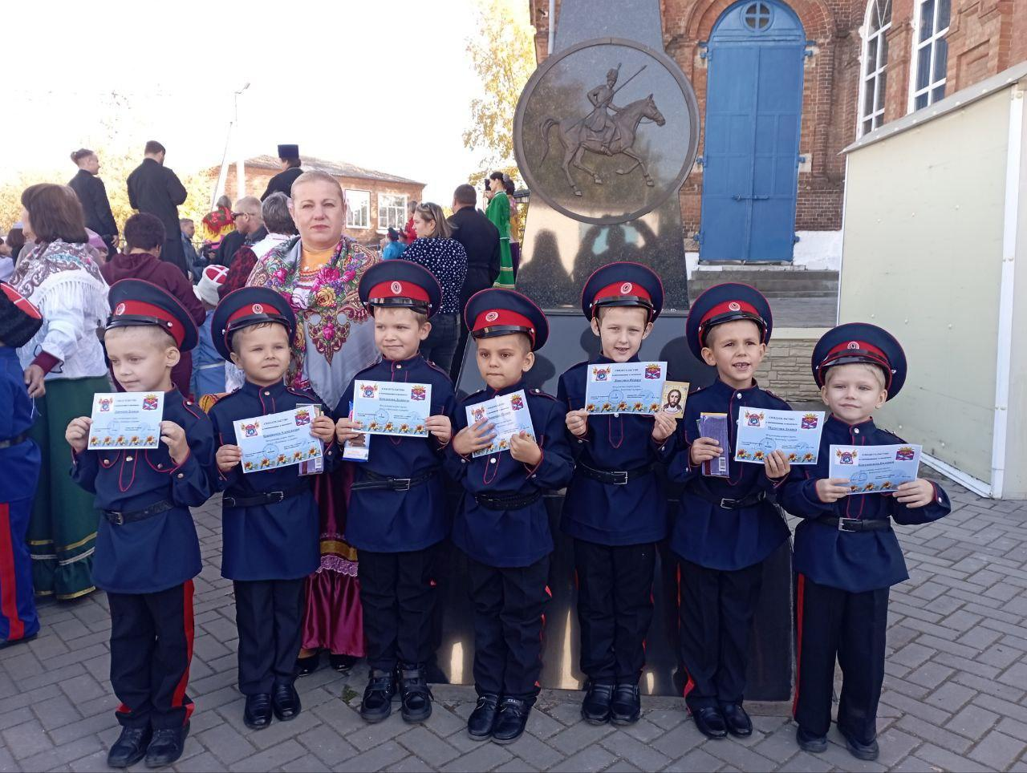

Slide 21
Благодарим за внимание!
Контакты МБДОУ №3 «Солнышко»
Телефон: 8 (86393) 2-28-42
E-Mail: solnishkokonst@yandex.ru
Сайт: //solnishko3.ru

